Slide 1
GIT
胡检林
01
什么是GIT？
02
为什么用GIT？
03
怎么用GIT？
04
GIT使用注意事项。

Slide 2

1.什么是GIT
GIT简介：
Git是一个免费的开源分布式版本控制系统，旨在快速，高效地处理从小型到大型项目的所有事务。
85%
60%
90%
75%

Slide 3
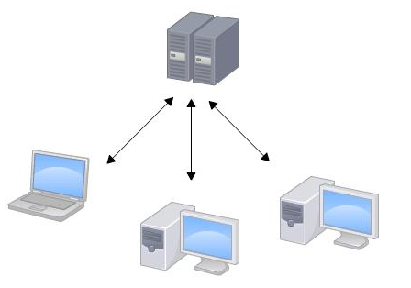
2.为什么用GIT
集中式版本控制系统 与 分布式版本控制系统的区别
集中式：
集中式版本控制系统，版本库是集中存放在中央服务器的，而干活的时候，用的都是自己的电脑，所以要先从中央服务器取得最新的版本，然后开始干活，干完活了，再把自己的活推送给中央服务器。

Slide 4
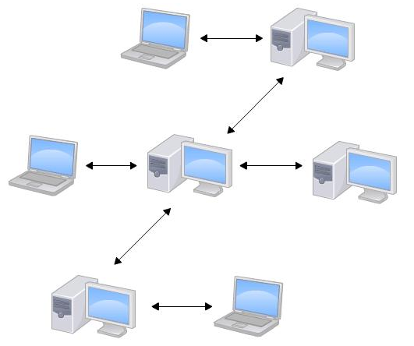
2.为什么用GIT
集中式版本控制系统 与 分布式版本控制系统的区别
分布式：
分布式版本控制系统，每个人的电脑上都是一个完整的版本库，这样，你工作的时候，就不需要联网了，因为版本库就在你自己的电脑上。只需把各自的修改推送给对方，就可以互相看到对方的修改了。分布式版本控制系统通常也有一台充当“中央服务器”的电脑，但这个服务器的作用仅仅是用来方便“交换”大家的修改，没有它大家也一样干活，只是交换修改不方便而已。

Slide 5
2.为什么用GIT
集中式版本控制系统 与 分布式版本控制系统的区别
分布式：
和集中式版本控制系统相比，分布式版本控制系统的安全性要高很多，因为每个人电脑里都有完整的版本库，某一个人的电脑坏掉了不要紧，随便从其他人那里复制一个就可以了。而集中式版本控制系统的中央服务器要是出了问题，所有人都没法干活了。

Slide 6
2.为什么用GIT
因此GIT的优势：
易于学习
占地面积小
具有闪电般快速的性能
不用联网
安全性高
以及Git极其强大的分支管理等

Slide 7
3.怎么用GIT
04
03
02
远程仓库
01
创建版本库
GIT配置
GIT安装

Slide 8
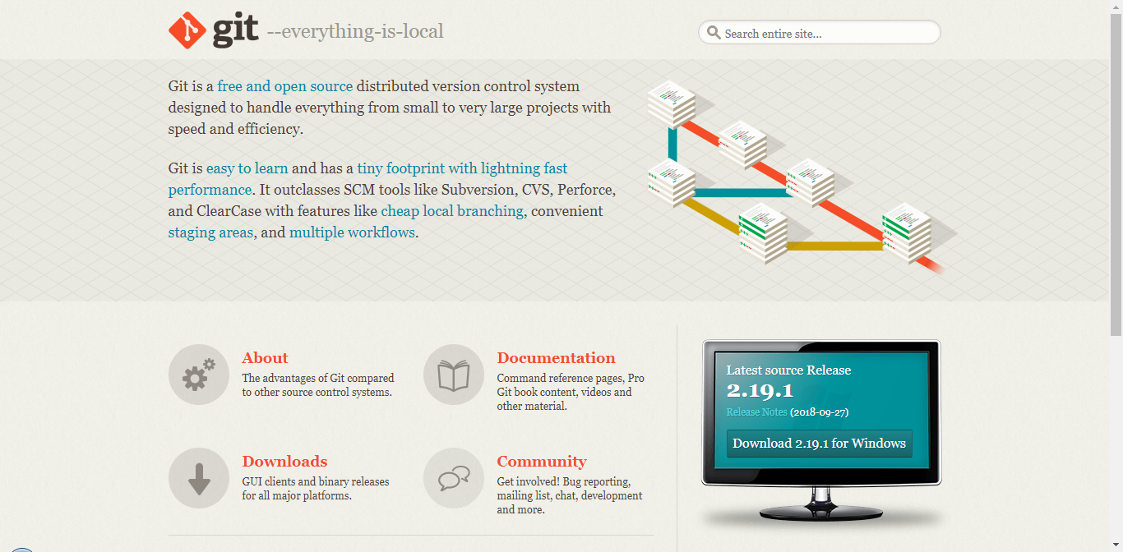
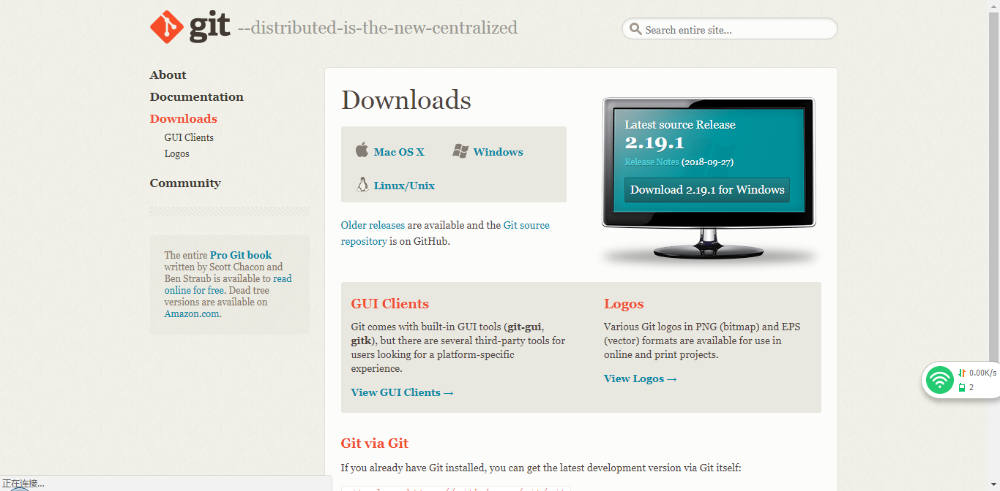
3.1 GIT安装
直接从官方网站：https://git-scm.com/ 下载最新二进制发行版。

Slide 9
3.2GIT配置
Git是分布式版本控制系统，所以需要填写用户名和邮箱作为一个标识。
GIT安装好之后，在命令行输入：
$ git config --global user.name “Your Name”
$ git config --global user.email “email@example.com”
git config命令的--global参数，用了这个参数，表示你这台机器上所有的Git仓库都会使用这个配置，当然也可以对某个仓库指定不同的用户名和Email地址$ git config user.email "zhangsan@qq.com"。
查看已有配置信息：
$ git config --list

Slide 10
3.3创建版本库
使用status，diff查看修改文件和内容：
$ git status
文件名红色表示工作区有文件未提到暂存区。
文件名绿色表示暂存区文件未提到本地仓库。
$ git diff
使用init创建本地仓库：
$ mkdir test
$ cd test
$ git init
1
2
使用add把文件提到暂存区：
$ git add index.txt
$ git add -A . 添加所有改变的文件
$ git add -A 添加所有内容
$ git add . 添加新文件和编辑过的文件不包括删除的文件
$ git add –u 添加编辑或者删除的文件，不包括新添加的文件
3
4
使用commit -m把文件提到本地仓库：
$ git commit –m “第一次commit”

Slide 11
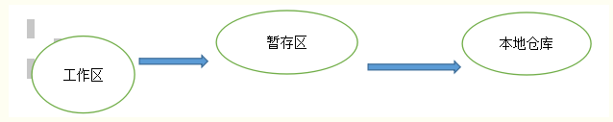
$git init的目录
.git/objects
.git

Slide 12
3.3.1版本回退
1.$git log查看提交历史记录(一行显示：$git log --pretty=oneline)
2.退回上一版本：$git reset --hard HEAD^
退回上上个版本：$git reset --hard HEAD^^
3.退回到某个版本：$git reset --hard 版本号
回退错了，想回到新版本怎么办。
1.查看命令历史：$git reflog
2.$git reset --hard 版本号

Slide 13

3.3.2删除文件
1.$git rm 文件
2.$git commit -m '删除文件'
到现在，已经会了本地仓库和工作区
之间的操作，但并没有实现分工协作，
接下来，远程仓库解决这个问题。

Slide 14

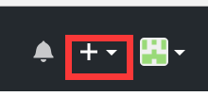
3.4远程仓库
1.登录github
2.打开cmd,输入：ssh-keygen -t rsa -C 1048649976@qq.com
一路回车，打开保存密匙的文件夹
3.打开github,点击绿色图标选择settings，选择左
边栏的SSH and GPG keys，选择SSH keys。
4.将.ssh下id_rsa.pub的内容复制到Key中，点击添加。
5.点击加号new repository，输入名称，创建。

Slide 15
3.4.1关联远程库
本地仓库创建好后：
1.$ git remote add origin git@github.com:Checklin/first-git.git
远程库的名字就是origin，这是Git默认的叫法，也可以改成别
的，但是origin这个名字一看就知道是远程库
2.$ git push -u origin master
执行完之后，发现我们的远程库和本地仓库已经同步了。
之后本地作提交，就可通过命令：$ git push origin master
把本地master分支推到origin远程库，之前已经
git push origin master 过，后面可以直接简化成 git push。

Slide 16
3.4.2从远程库克隆
1.登陆github创建一个新的仓库。勾选Initialize this repository with a
README，这样GitHub会自动为我们创建一个README.md文件。
2. 在想要创建项目的目录下执行 ：
$ git clone git@github.com:Checklin/first-git.git
在克隆任何内容之前，确保命令行工具已定位于正确的目录下。
远程仓库的变动更新合并到本地仓库
3.检出的项目默认是master，所以现在要查看远程全部分支：
$ git branch -a
新建一个与远程的dev版本相同的dev分支
$ git checkout -b dev origin/dev

Slide 17
3.4.3本地分支管理
创建本地分支：
$ git checkout -b dev
查看所有分支：
$ git branch
带*号表示当前分支
当前分支做的提交不会记录到别的分支。
切换本地分支：
$ git checkout 分支名
合并某分支到当前分支：
$ git merge dev
删除本地分支：
$ git branch -d dev
因为创建、合并和删除分支非常快，所以Git鼓励使用分支完成某个任务，
合并后再删掉分支，这和直接在master分支上工作效果是一样的，但过程更安全。

Slide 18
3.4.4远程分支管理
创建远程分支：
$ git push --set-upstream origin branch_name
前提要当前本地分支未与远程分支关联，创建后与远程分支关联
查看所有分支：
$ git branch -a
带*号表示当前分支
当前分支做的提交不会记录到别的分支。
推动本地分支内容到远程分支：
a.远程已有remote_branch分支并且已经关联本地分支local_branch且
本地已经切换到local_branch
$ git push
b.远程已有remote_branch分支但未关联本地分支local_branch且本地
已经切换到local_branch
$ git push -u origin/remote_branch
c.远程没有有remote_branch分支并，本地已经切换到local_branch
$ git push origin local_branch:remote_branch

Slide 19
3.4.4远程分支管理
关联远程分支：当我们在本地新建一个叫devtest的分支的时候，我们希望
他与git远程上的某个分支进行关联。(远程分支在前，本地分支在后)
$ git branch --set-upstream-to origin/devtest devtest
取消关联远程库：
$ git remote remove origin
合并远程分支：
通过本地分支合并，再推送到远程分支。
$ git merge dev
$ git push origin master
删除远程分支：
$ git push origin :分支名
$ git push origin --delete 分支名

Slide 20
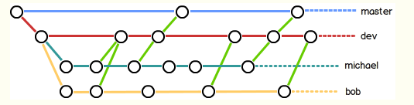
分支策略
在实际开发中，我们应该按照几个基本原则进行分支管理：
master分支应该是非常稳定的，也就是仅用来发布新版本，平时不能在上面干活。
干活都在dev分支上，也就是说，dev分支是不稳定的，到某个时候，比如1.0版本
发布时，再把dev分支合并到master上，在master分支发布1.0版本。
3. 每个人都有自己的分支，时不时地往dev分支上合并就可以了。

Slide 21
3.4.4解决冲突
合并完冲突之后，git rebase --continue，Git 会继续一个一个地合并后面的提交，如其它的提交有冲突就重复这个过程。
如果碰到了冲突，但发现搞不定。只要执行下面这条命令，就可以回到你执行git pull –rebase命令前的样子：git rebase --abort

Slide 22
4.注意事项
1.要早提交，常提交，并且不要觉得麻烦。
2.写提交信息时一定要认真。
3.常用git status查看工作目录状态。
4.提交前要检查你更改了什么(使用git diff)
5.不要上传你自己的用户设置

Slide 23
常用命令集合
git init：创建版本库
git add file ：用于把文件添加到git（暂存区）
git add -A 或者 git add –all：把工作区的所有修改添加到暂存区
git add .：添加新文件和编辑过的文件不包括删除的文件
git commit -m ‘描述内容’：只有添加文件之后才能使用，用于提交内容到主分支仓库
git status：查看仓库状态
git diff：查看修改的内容。注意：已经使用git add之后，不能再查看修改的内容
git log：查看git提交日志 记录git commit信息
git reflog：记录每一次git的命令
git checkout -- file：撤销文件的修改到最近一次git commit或者git add
git reset --hard commit_id：把工作区内容恢复到指定版本
git reset HEAD file：把暂存区的内容清除

Slide 24
常用命令集合
git rm file：删除文件。删除之后还需要提交
git mv filedir newfiledir：移动文件到新的路径，如果新的文件名发生改变，则可
以理解为重命名
git remote add origin address：关联一个github远程仓库 address是仓库地址
git push -u origin master：关联远程仓库第一次提交的时候添加上-u参数，用于把本地
以前的commit_log推送到远程库
git push origin master：以后的推送就不需要-u参数
git remote rm origin：移除远程库
git branch -a： 查看远程分支
git clone adderss：克隆一个已有的远程仓库。address是远程库地址
git checkout -b newbranch：创建一个新的分支并切换到这个新的分支
git branch newbranch：创建一个新的分支

Slide 25
常用命令集合
git checkout branch：切换到指定分支
git branch：查看当前仓库拥有的分支
git merge branch：合并指定分支的更新到当前所在分支
git branch -d branch：删除指定分支
git branch -D branch：强制删除指定分支
git log –graph：显示分支合并图
git merge --no-ff branch：关闭Fast-forward 合并（快速模式），强制禁用快速合并模式
进行合并指定分支到当前分支
git stash：保存当前分支工作现场，可以执行多次
git stash list：查看当前分支保存的工作现场列表
git stash apply stash_id：恢复现场， stash_id是可选参数（指定恢复）

Slide 26
常用命令集合
git stash pop stash_id：恢复现场，并删除
git stash drop stash_id：删除现场
git remote：查看远程库信息，默认显示origin
git remote –v：查看更详细的远程库信息，包括push 和fetch 地址
git –help：查阅

Slide 27
谢谢观看！

